Slide 1
學生體適能護照 跑步大撲滿 運動大撲滿
登入教學簡報檔

Slide 2
搜尋 教育部體適能網站

Slide 3
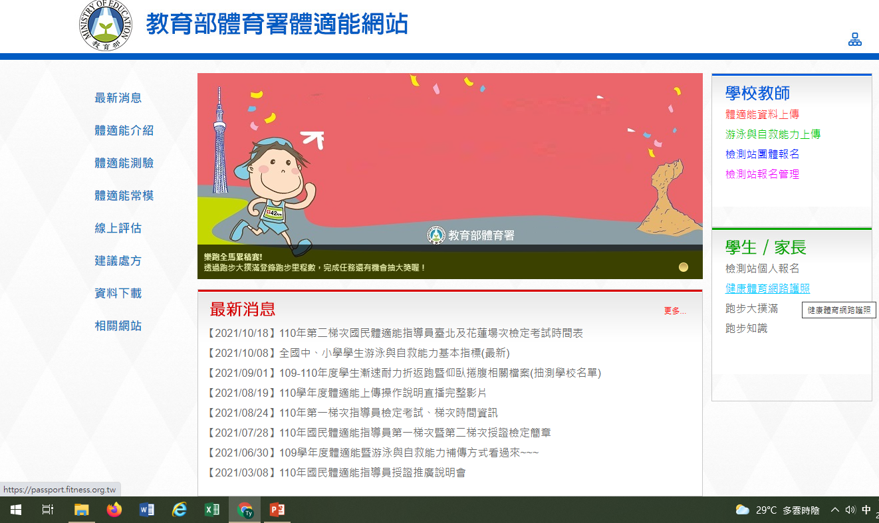
進入 健康體適能護照

Slide 4
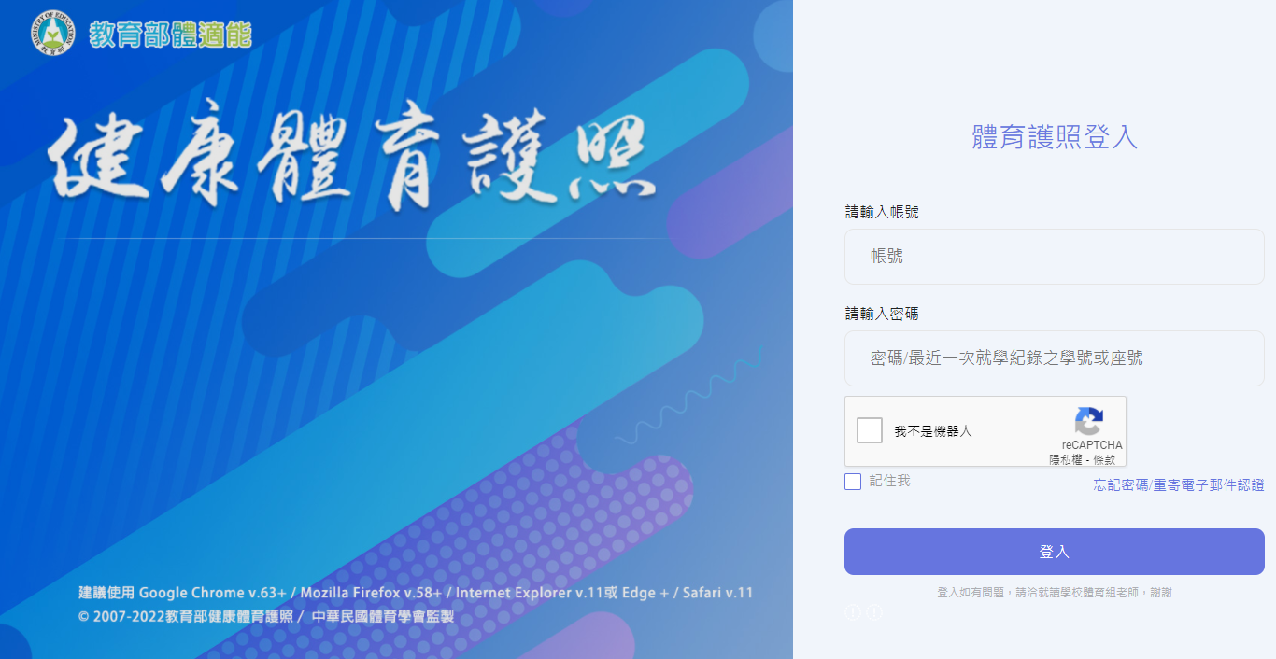
登入 帳號：身分證字號 登入 密碼： 第一次登入預設密碼為學號 (共6碼)
六年級為１０７ＸＸＸ 三年級為１１０ＸＸＸ
五年級為１０８ＸＸＸ 二年級為１１１ＸＸＸ
四年級為１０９ＸＸＸ 一年級為１１２ＸＸＸ
PS.上學期登入過的學生，需用之前設定的密碼。若忘記密碼，請按忘記密碼!

Slide 5
一年級新生首次登入，請完成認證及設定密碼

Slide 6
忘記密碼如何處理?
1.請按忘記密碼。
2.輸入身分證字號和註冊時的郵件信箱，勾選我不是機器人，
3.按新寄送電子郵件認證信。
4.到你的信箱，連結重新設定密碼。如圖。
PS.若還是無法登入，請洽學校體育組長，會幫忙恢復成預設的密碼(學號)。

Slide 7
可查看孩子歷年的“體適能成績“和“成長軌跡“ 也可自行登錄孩子的 “運動大撲滿” “跑步大撲滿“
登入護照後:

